Slide 1
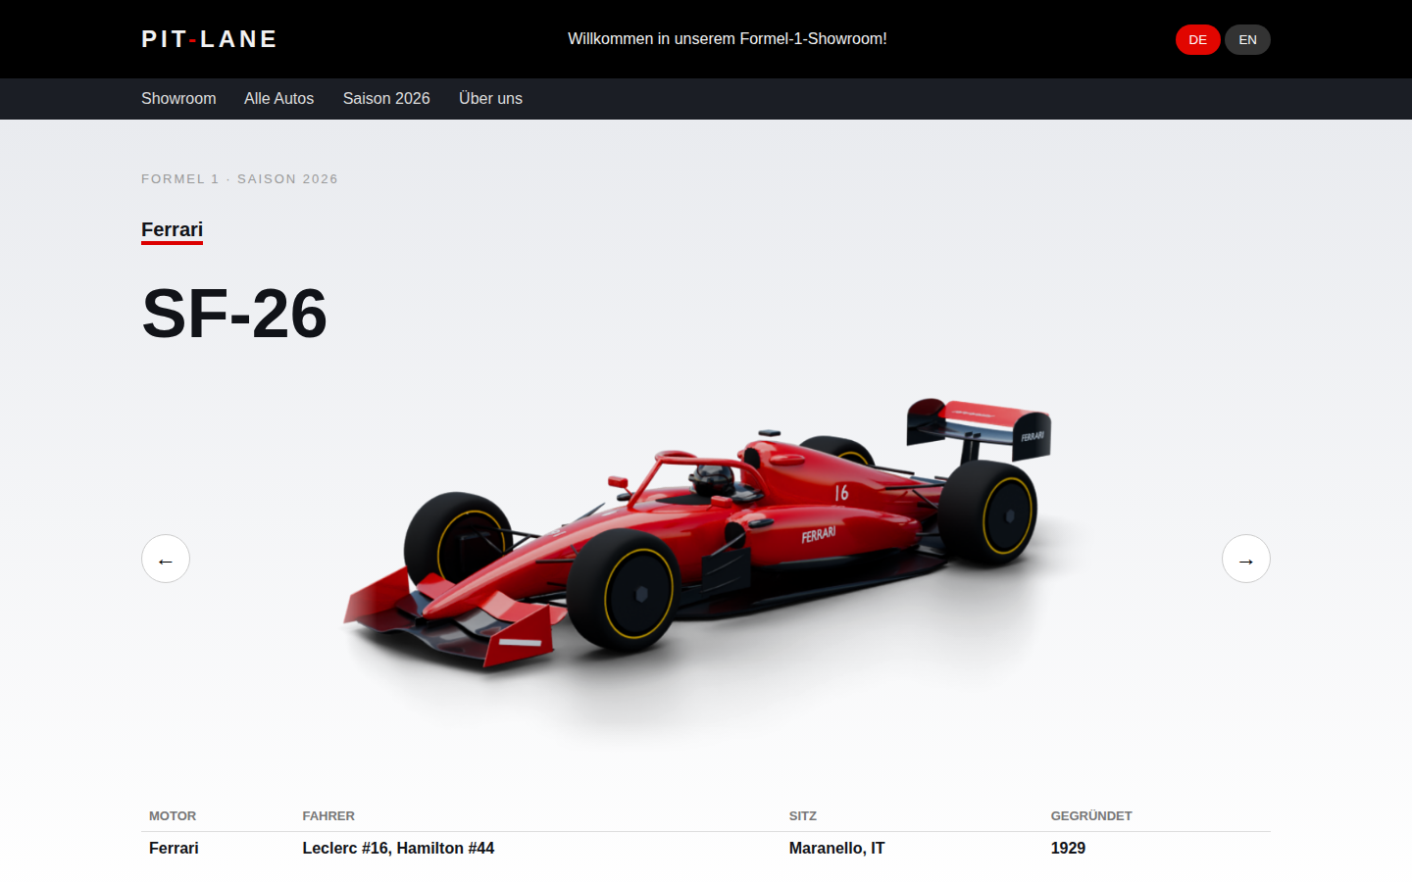
HTML-PROJEKT · INFORMATIK TGM 11
Pit-Lane
Meine Formel-1-Website zur Saison 2026
FABIO BAUMSTARK
Josef-Durler-Schule Rastatt · Klasse TGM 11
Herr Maucher · 17. Dezember 2026
Notes:
Ca. 20 Sekunden.
"Guten Morgen. Ich stelle euch heute meine Website Pit-Lane vor. Das ist eine Fan-Seite zur Formel-1-Saison 2026. Man kann sich dort alle elf Autos der neuen Saison anschauen."
Tipp: Erst Blickkontakt zur Klasse, dann anfangen. Nicht auf die Folie schauen und vorlesen.

Slide 2
ÜBERBLICK
Inhalt
01
Die Idee
04
Interaktion mit JavaScript
02
Aufbau mit HTML
05
Live-Demo
03
Design mit CSS
06
Fazit und Quellen
PIT-LANE · FABIO BAUMSTARK · TGM 11
02 / 10
Notes:
Ca. 15 Sekunden.
"Ich erzähle zuerst, was die Idee war. Dann zeige ich, wie die Seite mit HTML aufgebaut ist, wie sie mit CSS gestaltet ist und was das JavaScript macht. Danach zeige ich die Seite live, und am Ende kommt ein kurzes Fazit."
Nur vorlesen, was auf der Folie steht, nicht mehr.

Slide 3
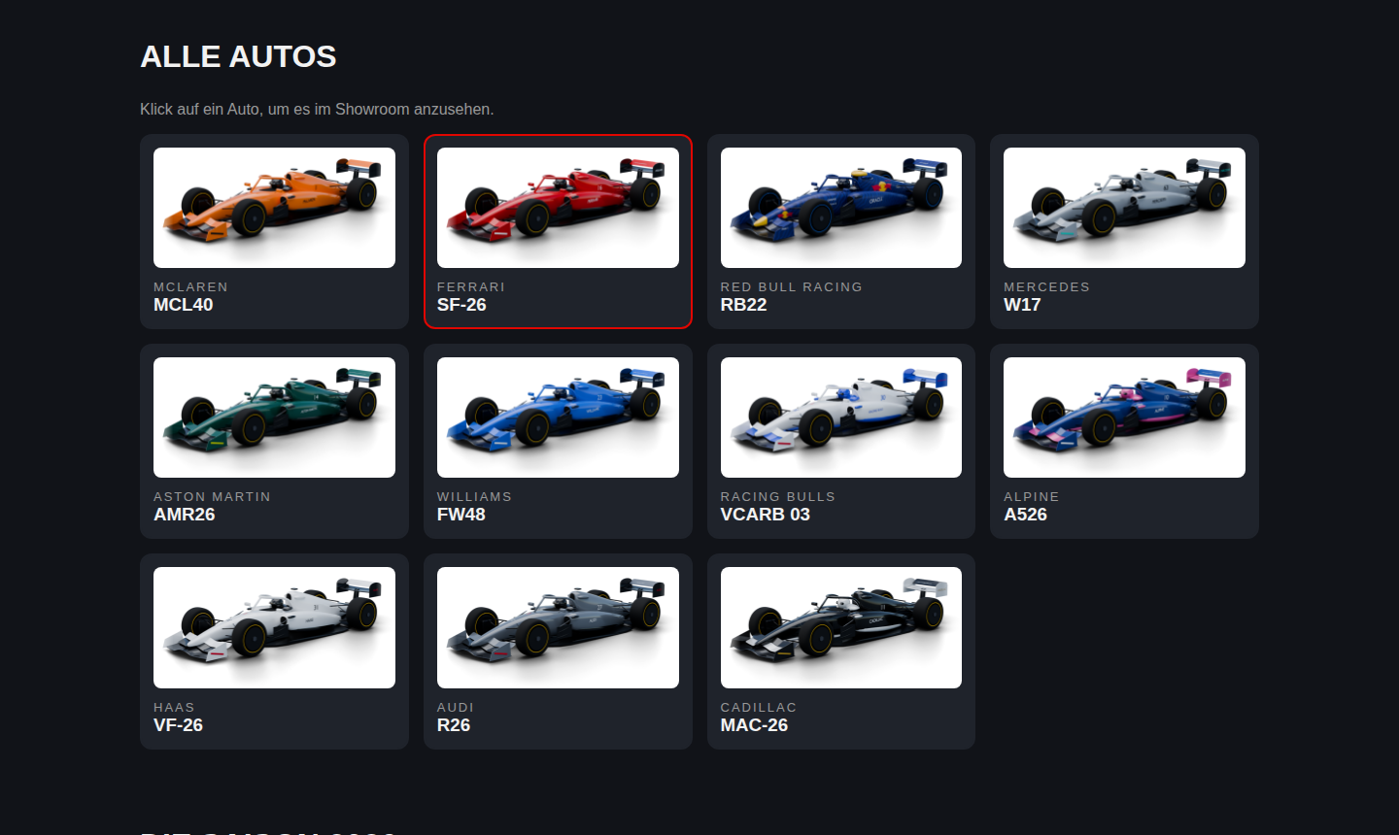
01 · DIE IDEE
Ein Showroom für die Saison 2026
— Fan-Seite zur Formel-1-Saison 2026
— Alle 11 Teams und ihre neuen Autos
— Zu jedem Auto: Motor, Fahrer, Sitz, Gründung
— Umschaltbar: Deutsch und Englisch
PIT-LANE · FABIO BAUMSTARK · TGM 11
03 / 10
Notes:
Ca. 30 Sekunden.
"Ich bin Formel-1-Fan. 2026 gibt es eines der größten Regel-Updates: neue Autos, neue Motoren, und mit Cadillac sogar ein elftes Team. Deshalb wollte ich eine Seite bauen, auf der man alle Autos wie in einem Showroom anschauen kann. Zu jedem Auto sieht man Motor, Fahrer, Sitz und Gründungsjahr. Die Seite gibt es auf Deutsch und Englisch."
Hier gern mit eigenen Worten sagen, warum DU das Thema gewählt hast.

Slide 4
02 · AUFBAU MIT HTML
So ist die Seite aufgebaut
<header>
Logo · Begrüßung · DE / EN
DREI DATEIEN
<nav>
Menü mit 4 Links
index.html
Inhalt und Aufbau
<section>
Showroom
style.css
Aussehen
<section>
Alle Autos
script.js
Interaktion
<section>
Saison 2026
<nav>
<a href="#showroom">Showroom</a>
<a href="#autos">Alle Autos</a>
</nav>
<section id="showroom"> … </section>
<section>
Über uns
<footer>
Designed by Fabio Baumstark
PIT-LANE · FABIO BAUMSTARK · TGM 11
04 / 10
Notes:
Ca. 30 Sekunden.
"Die Website besteht aus drei Dateien: index.html für den Inhalt, style.css für das Aussehen und script.js für die Interaktion. Die Seite ist so aufgebaut, wie wir es im Unterricht gelernt haben: oben der Header mit Logo und Sprachknöpfen, darunter das Menü in der nav. Der Inhalt steht in vier Sections: Showroom, Alle Autos, Saison 2026 und Über uns. Ganz unten ist der Footer mit Designed by."
Bei Fragen: Die Menü-Links springen mit href="#showroom" zur Section mit der id showroom.

Slide 5
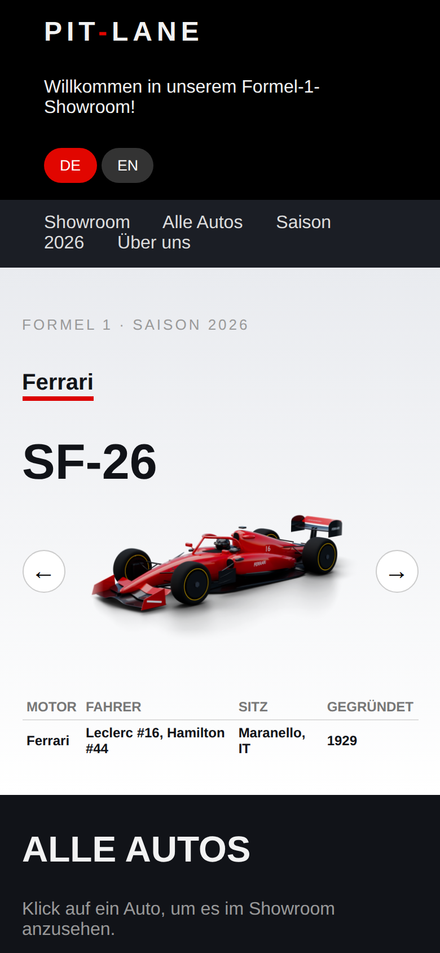
03 · DESIGN MIT CSS
Dunkle Seite, weißer Showroom
— Dunkel, nur der Showroom weiß: das Auto steht im Mittelpunkt
— Auto-Karten mit CSS-Grid, Header und Pfeile mit Flexbox
— Menü bleibt oben: position: sticky
— Karte hebt sich beim Drüberfahren (:hover)
— Linie in Teamfarbe unter dem Teamnamen
— Handy-Ansicht mit @media
PIT-LANE · FABIO BAUMSTARK · TGM 11
05 / 10
Notes:
Ca. 30 Sekunden.
"Beim Design wollte ich, dass das Auto im Mittelpunkt steht. Deshalb ist die Seite dunkel und nur der Showroom weiß. Die Karten bei 'Alle Autos' sind mit CSS-Grid angeordnet, Header und Pfeile mit Flexbox. Das Menü bleibt beim Scrollen oben stehen, das macht position: sticky. Wenn man mit der Maus über eine Karte fährt, hebt sie sich etwas an. Unter dem Teamnamen ist eine Linie in der Teamfarbe. Und mit einer Media-Query passt sich die Seite an das Handy an, wie rechts zu sehen."
Hier kurz auf das Handy-Bild zeigen.

Slide 6
04 · INTERAKTION MIT JAVASCRIPT
Ein Auto anzeigen
— Array autos: 11 Objekte mit den Daten
— Klick auf Karte ruft zeigeAuto(nummer) auf
— Daten mit innerHTML in die Seite schreiben
— Pfeile: Nummer +1 oder −1, nach dem letzten wieder von vorne
let autos = [
{ bild: "ferrari.png", team: "Ferrari",
name: "SF-26", motor: "Ferrari",
fahrer: "Leclerc #16, Hamilton #44" },
…
];
function zeigeAuto(nummer) {
let auto = autos[nummer];
document.getElementById("team")
.innerHTML = auto.team;
document.getElementById("autobild")
.src = "img/autos/" + auto.bild;
}
PIT-LANE · FABIO BAUMSTARK · TGM 11
06 / 10
Notes:
Ca. 40 Sekunden. Das ist die wichtigste Technik-Folie.
"Alle Autos stehen in einem Array mit dem Namen autos. Jedes Auto ist ein Objekt mit Team, Name, Motor, Fahrern und so weiter. Wenn man auf eine Karte klickt, wird die Funktion zeigeAuto mit der Nummer des Autos aufgerufen. Die Funktion holt das Auto aus dem Array und schreibt die Daten mit getElementById und innerHTML in die Seite. Auch das Bild wird gewechselt. Die Pfeile zählen die Nummer einfach um eins hoch oder runter. Nach dem letzten Auto fängt es wieder beim ersten an."
Wichtig: Wir zählen ab 0, deshalb ist Ferrari die Nummer 1.

Slide 7
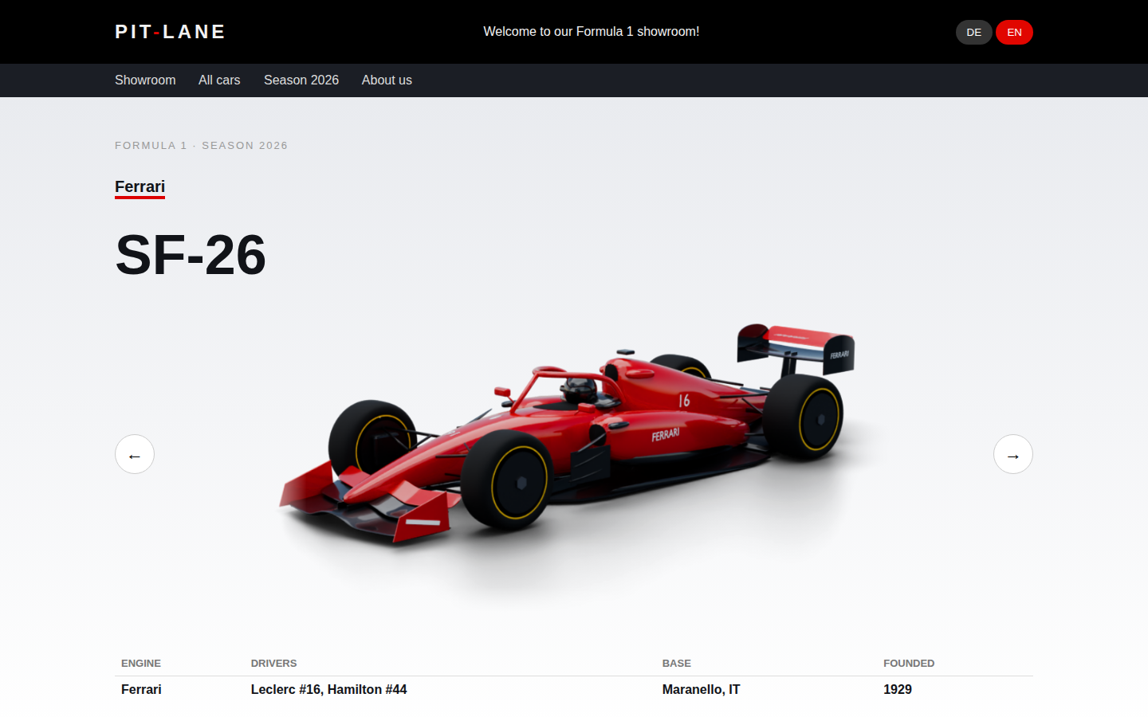
04 · INTERAKTION MIT JAVASCRIPT
Deutsch und Englisch
<a href="#autos"
data-de="Alle Autos"
data-en="All cars">Alle Autos</a>
function setzeSprache(sprache) {
let elemente =
document.querySelectorAll("[data-de]");
for (let i = 0; i < elemente.length; i++) {
elemente[i].innerHTML = elemente[i]
.getAttribute("data-" + sprache);
}
}
Ein Klick auf EN, und die ganze Seite ist auf Englisch.
PIT-LANE · FABIO BAUMSTARK · TGM 11
07 / 10
Notes:
Ca. 30 Sekunden.
"Die Seite gibt es auf Deutsch und Englisch. Dafür hat jedes Element mit Text zwei Attribute: data-de mit dem deutschen Text und data-en mit dem englischen. Wenn man oben rechts auf EN klickt, sucht die Funktion setzeSprache alle Elemente mit data-de und schreibt in jedes den englischen Text. Außerdem wird der gedrückte Knopf rot markiert."
Dann direkt zur Live-Demo überleiten.

Slide 8
05 · LIVE-DEMO
Jetzt live im Browser
01
02
03
04
Pfeil klicken
Karte anklicken
EN drücken
Nach unten scrollen
Auto und Daten wechseln
Seite springt zum Showroom
Alles auf Englisch
Über uns und Footer
PIT-LANE · FABIO BAUMSTARK · TGM 11
08 / 10
Notes:
Ca. 60 Sekunden. Vorher: Seite schon in einem Browser-Tab öffnen (index.html doppelklicken), damit du nur umschalten musst.
1. Im Showroom zweimal auf den Pfeil rechts klicken: "Mit den Pfeilen wechsle ich das Auto, die Daten ändern sich mit."
2. Im Menü auf "Alle Autos", dann auf eine Karte, z. B. Audi: "Wenn ich auf ein Auto klicke, springt die Seite zum Showroom."
3. Oben rechts EN klicken, kurz nach unten scrollen, dann wieder DE.
4. Ganz nach unten scrollen: Über uns und Footer zeigen.
Falls etwas nicht klappt: ruhig bleiben und die Screenshots auf den Folien davor zeigen.

Slide 9
06 · FAZIT
Was ich gelernt habe
Gelernt
Schwierig
Nächste Ideen
— Seite mit header, nav, section, footer gliedern
— Layout mit CSS-Grid und Flexbox
— Mit JavaScript Inhalte ändern
— Jeden Text in zwei Sprachen pflegen
— Alle 11 Autos mit Daten füllen
— Rennkalender 2026
— Fahrer-Steckbriefe
— Eigenes Passbild einfügen
PIT-LANE · FABIO BAUMSTARK · TGM 11
09 / 10
Notes:
Ca. 30 Sekunden. Die Punkte hier sind Vorschläge. Ersetze sie durch das, was für dich wirklich stimmt, vor allem bei "Schwierig war".
"Ich habe gelernt, wie man eine Seite mit HTML sinnvoll gliedert, wie man mit Grid und Flexbox ein Layout baut und wie man mit JavaScript Inhalte auf der Seite ändert. Schwierig war ... Wenn ich mehr Zeit hätte, würde ich noch ... einbauen."
Ehrlich bleiben: Wenn du KI als Hilfe benutzt hast, sag es hier kurz (vorher mit Herrn Maucher klären).

Slide 10
QUELLEN
Vielen Dank. Fragen?
— Infos zur Saison: formula1.com und fia.com
— Autobilder: eigene 3D-Modelle, in Blender gerendert
— Werkzeuge: Visual Studio Code, Browser
— Hilfe beim Programmieren: Unterricht, KI-Assistent Claude
index.html · style.css · script.js
PIT-LANE · FABIO BAUMSTARK · TGM 11
10 / 10
Notes:
Ca. 10 Sekunden.
"Hier sind noch meine Quellen. Vielen Dank fürs Zuhören. Habt ihr Fragen?"
Mögliche Fragen und Antworten:
• Wie funktioniert der Sprachwechsel? → data-de und data-en, setzeSprache() (Folie 7).
• Woher kommen die Bilder? → Eigene 3D-Modelle aus Blender, als Bild gerendert.
• Warum fängt die Nummer bei 0 an? → Arrays in JavaScript zählen ab 0.
Prüfe die Quellen-Liste vor der Abgabe noch einmal und ergänze, was fehlt.

